Slide 1
修改表格樣式

Slide 2
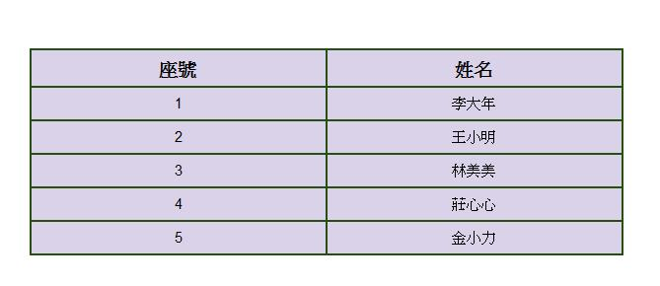
完成圖

Slide 3
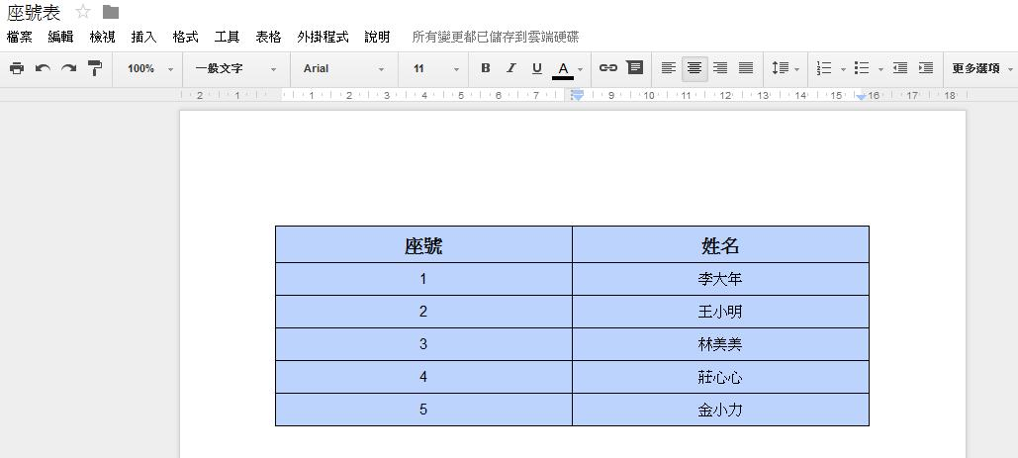
選取表格
按著滑鼠左鍵不放，將表格全部選取

Slide 4
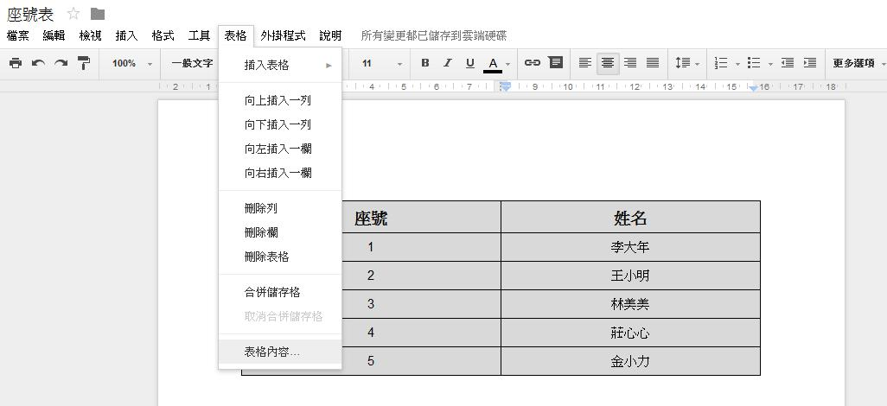
點選「表格內容」

Slide 5
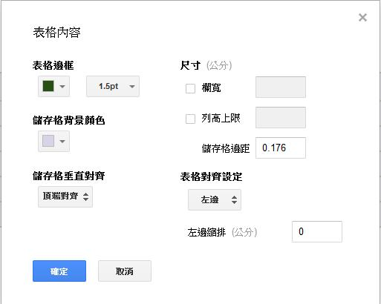
修改「表格邊框」與「儲存格背景顏色」
邊框的顏色和粗細。
儲存格內填滿的顏色

Slide 6
